Slide 1
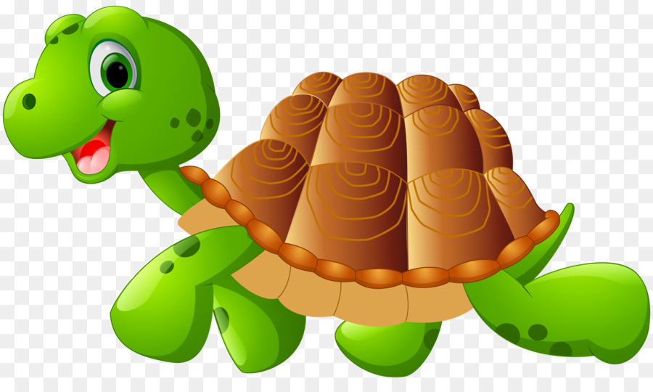
Муниципальное бюджетное дошкольное образовательное учреждение
«Детский сад № 85 комбинированного вида» города Орла
Задание по реализации образовательной области
«Художественно-эстетическое развитие»
Форма обучения – дистанционная
Возрастная группа – 5-6 лет
Рисование «Черепашка»
Подготовила:
педагог дополнительного образования
Карпикова Е.О.

Slide 2
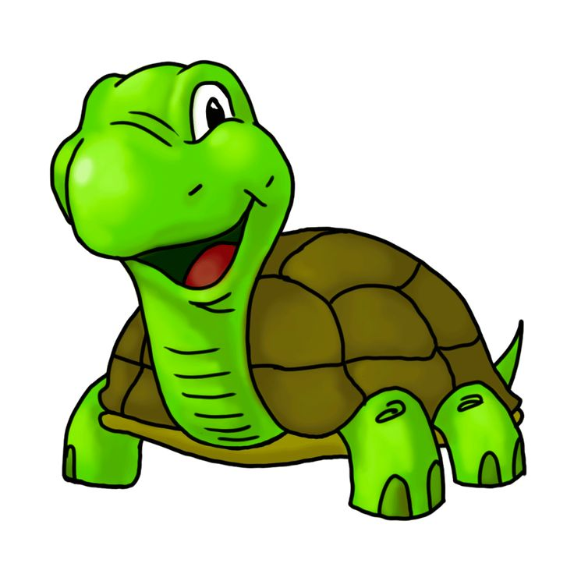
Чтобы узнать, о чем говорит черепашка, жми внизу картинки

Slide 3
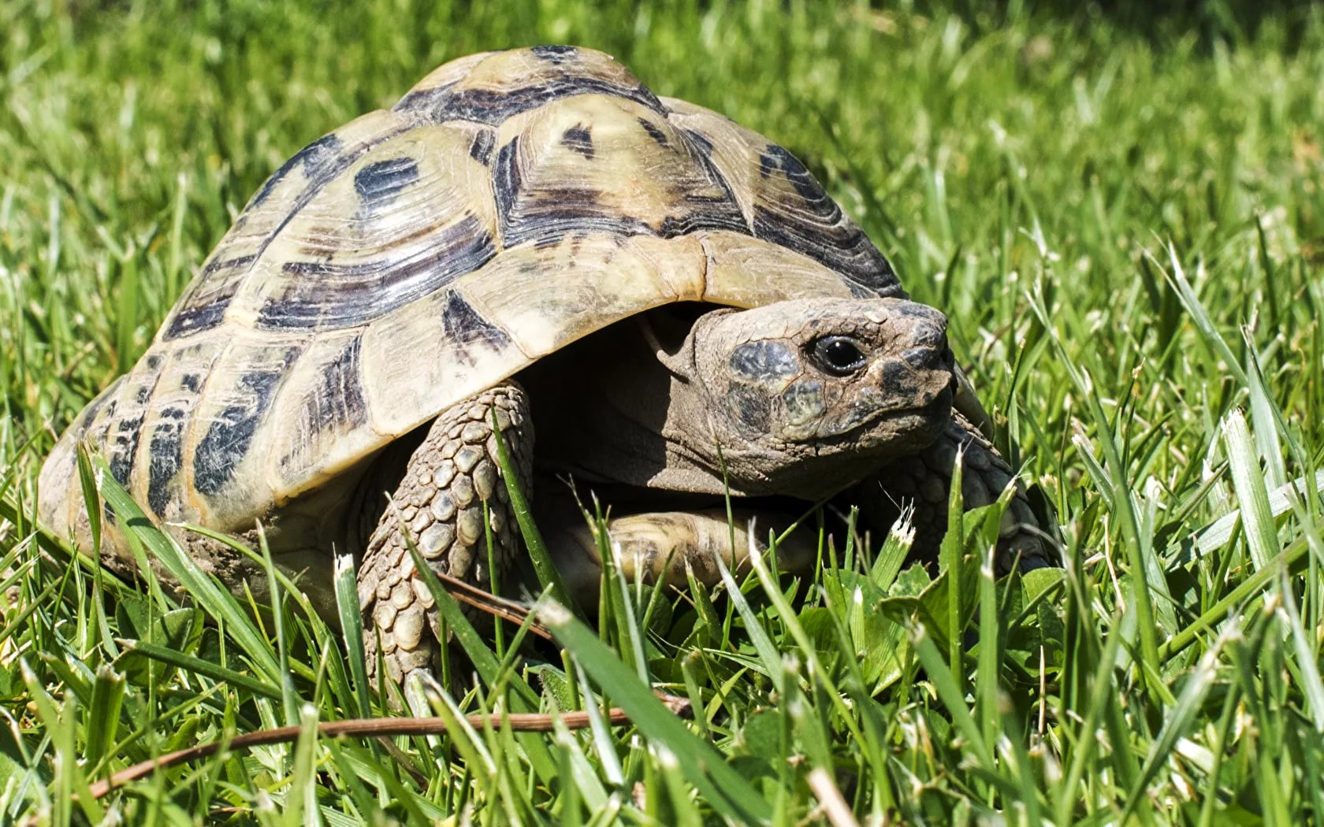
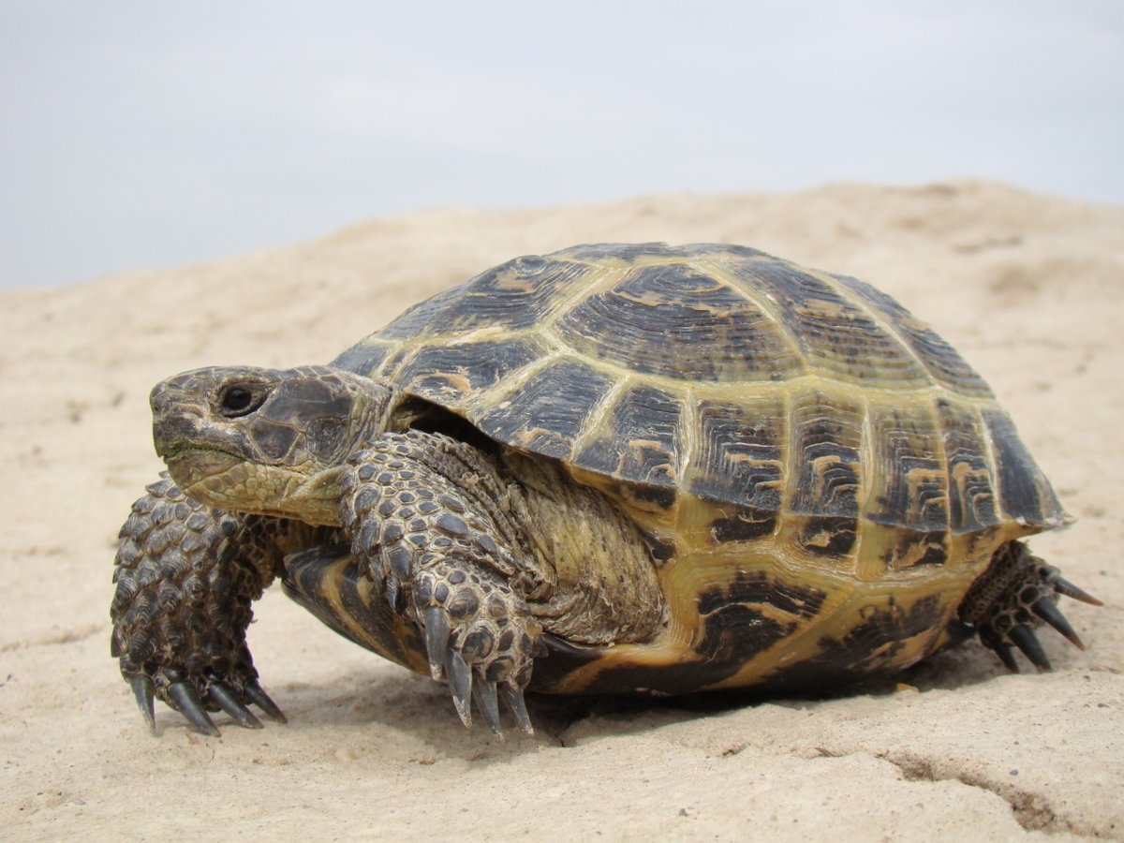
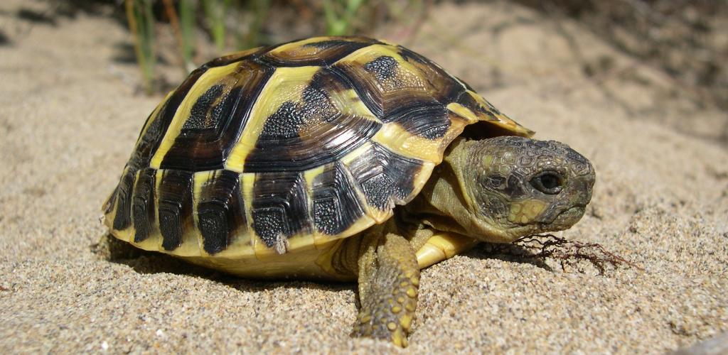

Slide 4
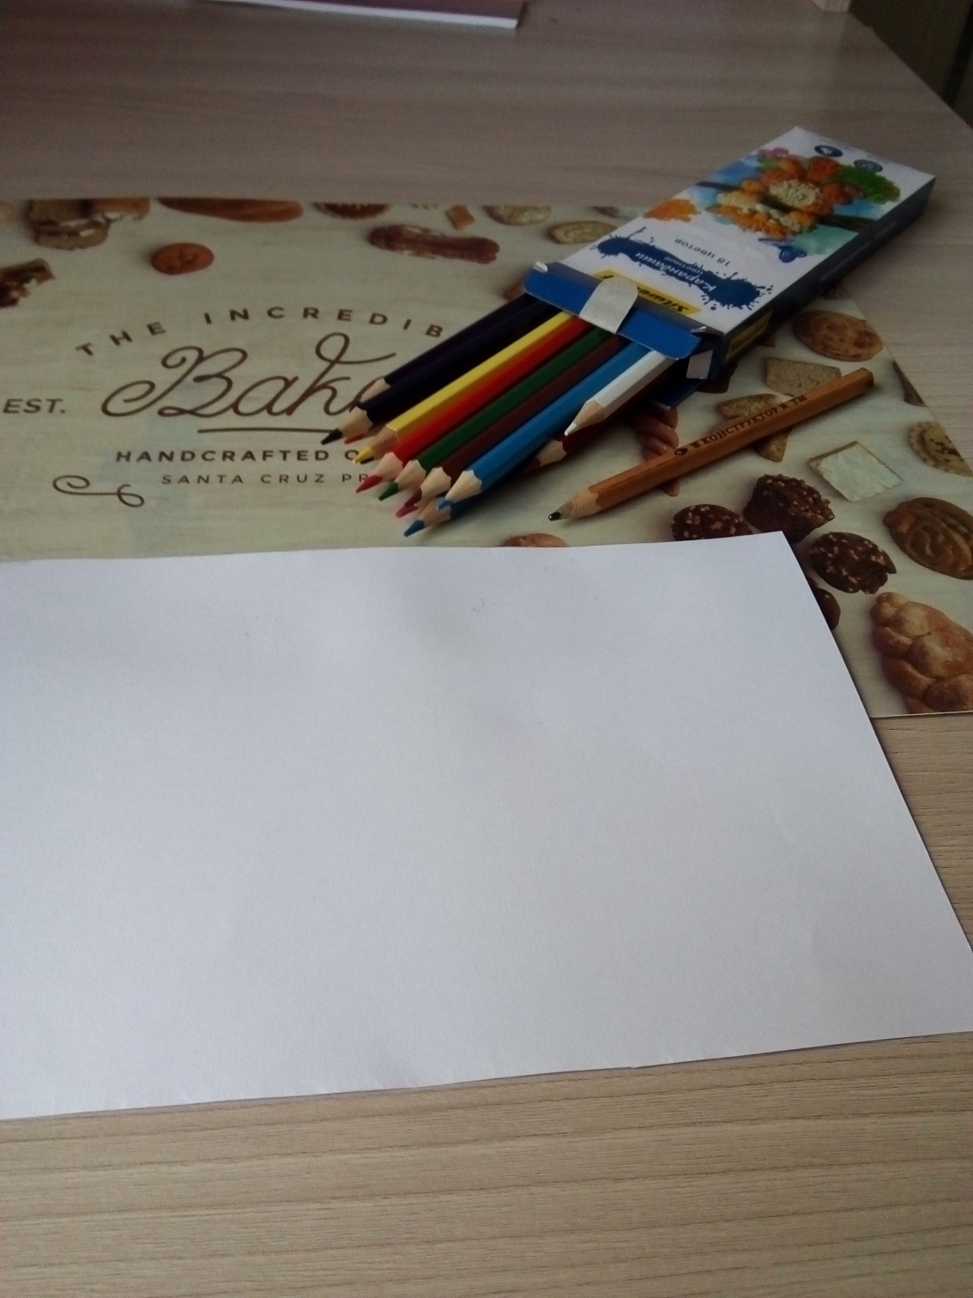

Slide 6
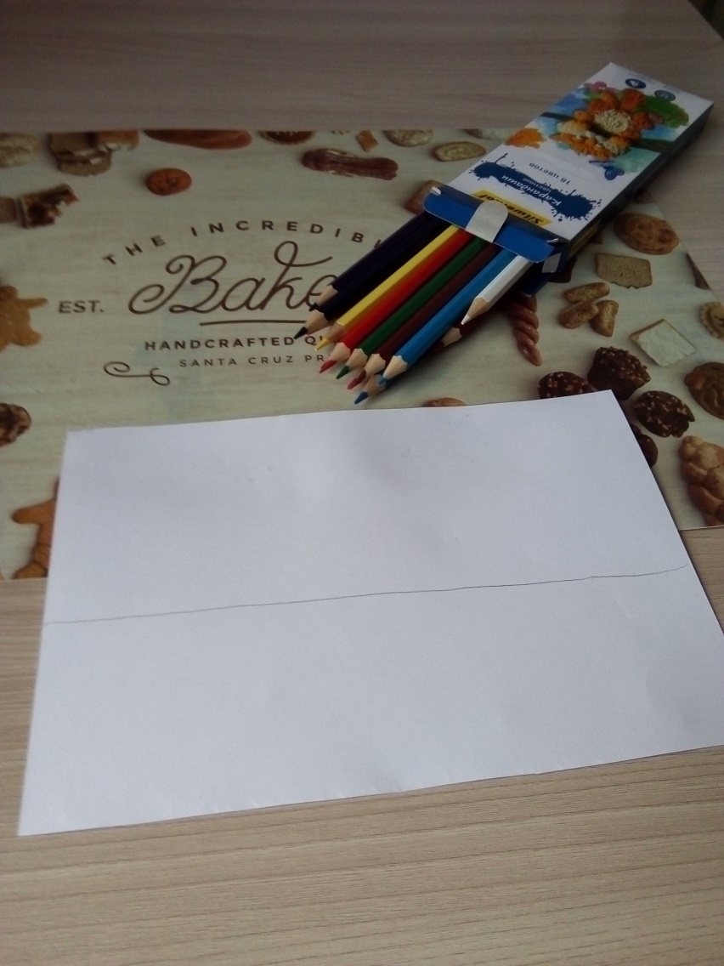
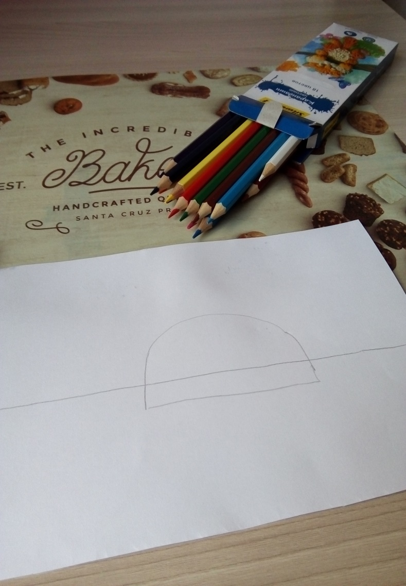

Slide 7
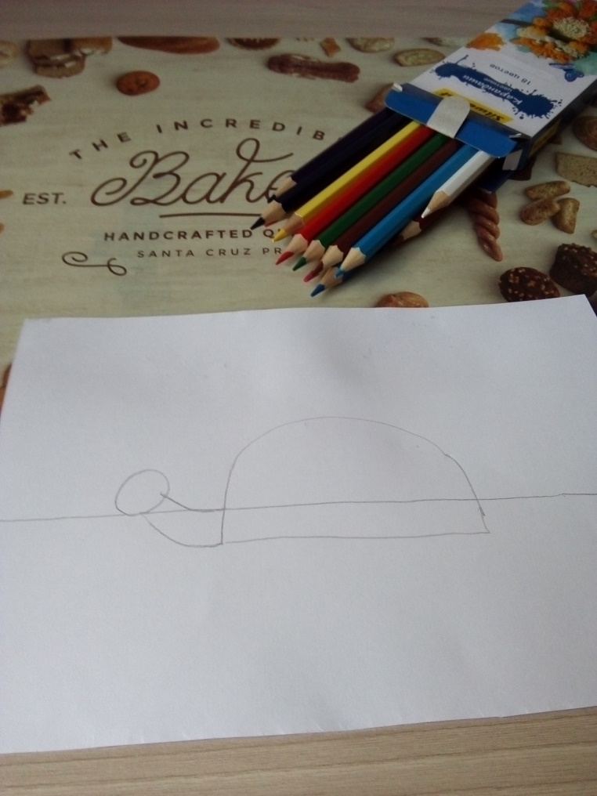
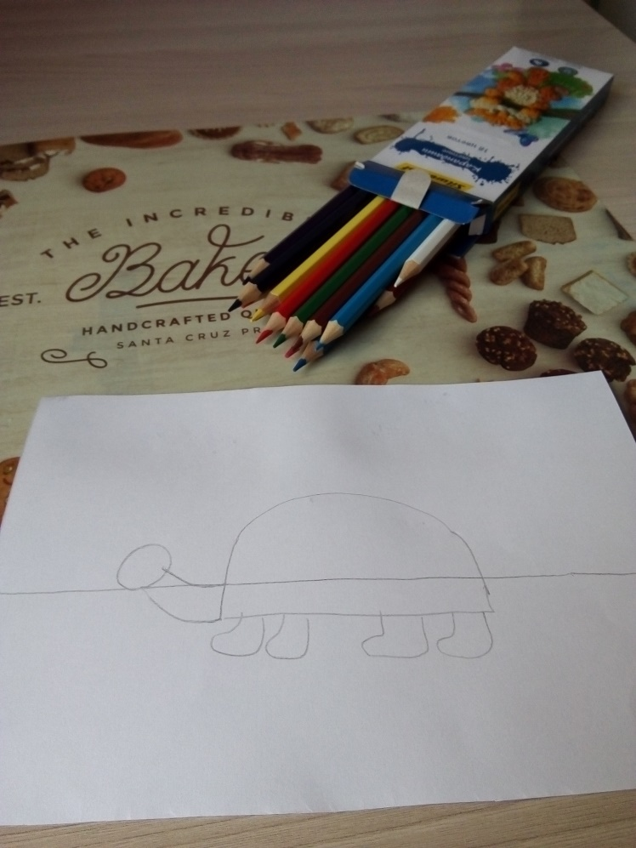
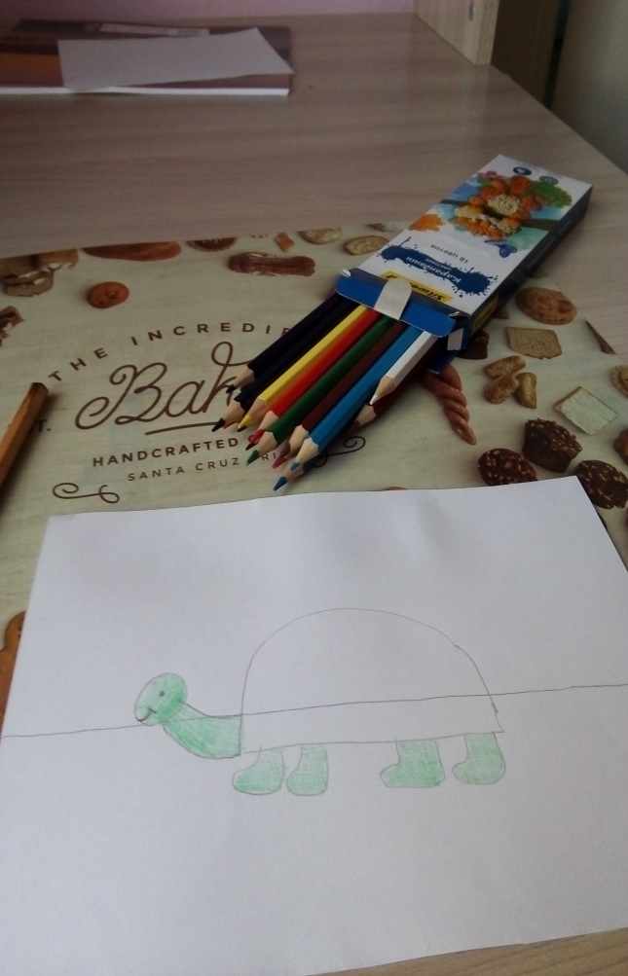

Slide 8
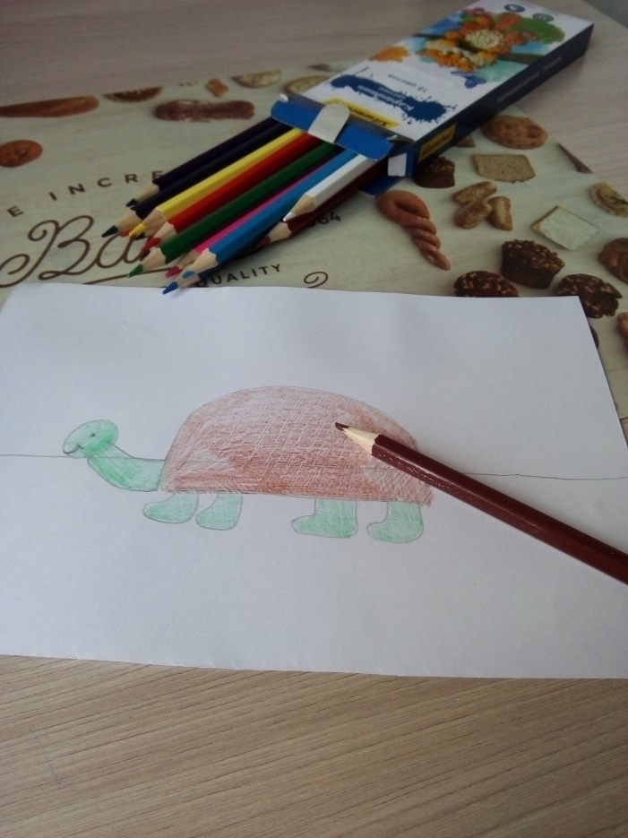
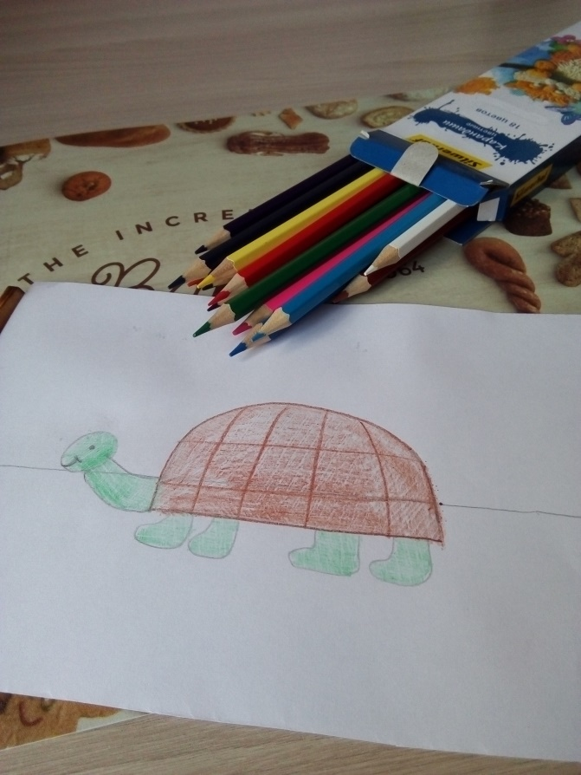
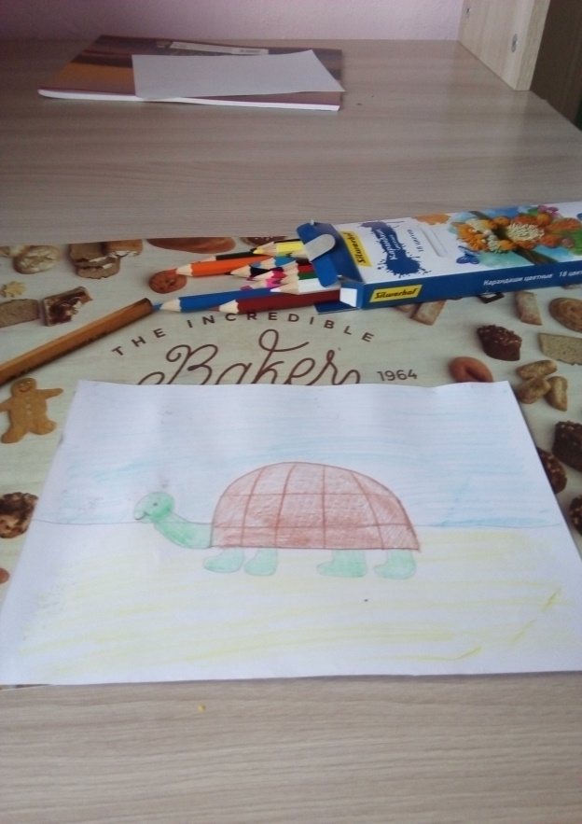

Slide 9
